Slide 1
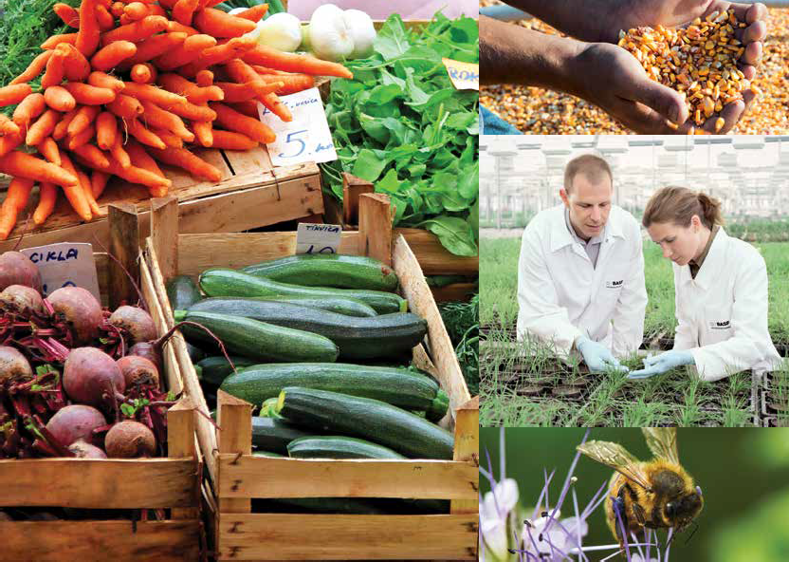
Χημεία & Γεωργία
Θεματική εβδομάδα 2017-2018

Slide 2
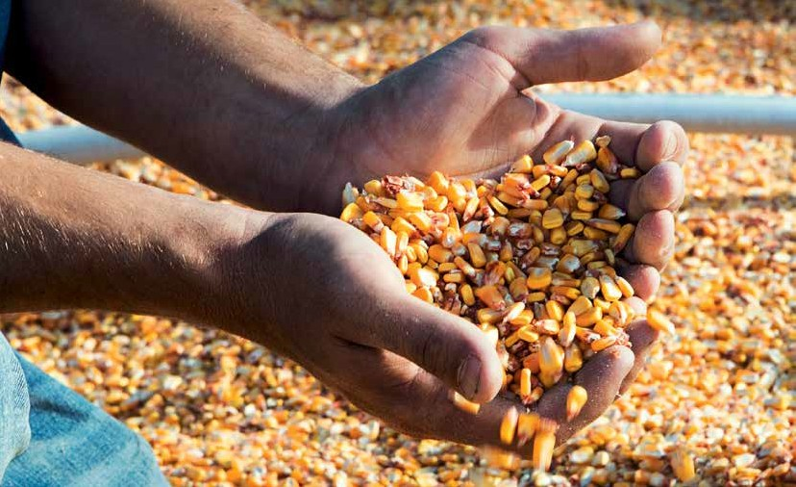
1. Γενικά για τα φυτοφάρμακα

Slide 3
Γιατί έχουμε ανάγκη από όλες αυτές τις χημικές ουσίες στη γεωργία;
Χωρίς τη φυτοπροστασία, πολύτιμα προϊόντα διατροφής θα είχαν χαθεί, θα είχαν προσβληθεί από ασθένειες και δεν θα ήταν εδώδιμα.
Η φυτοπροστασία εξασφαλίζει για τους γεωργούς μεγαλύτερη απόδοση των καλλιεργειών τους στην ίδια επιφάνεια γης.
Η φυτοπροστασία επιτρέπει στους γεωργούς να παράγουν τρόφιμα σε τιμές προσιτές για όλους.
Το ξέρατε;
Κατά τη διάρκεια της ανάπτυξής τους οι καλλιέργειες πρέπει να συναγωνισθούν για το ηλιακό φως και για τις θρεπτικές ουσίες με άλλα 30.000 είδη ζιζανίων.
Είναι εκτεθειμένες σε μυκητιάσεις και σε
10.000 είδη εντόμων που τρέφονται με φυτά. Κάθε χρόνο το 40% περίπου της παγκόσμιας συγκομιδής χάνεται λόγω των παρασίτων και των ασθενειών. Πότε ήταν η τελευταία φορά που είδατε ένα σκουλήκι σε ένα μήλο ή τρόφιμα μολυσμένα από μούχλα;
Το ξέρατε;
Σε σχέση με το 2000, ο παγκόσμιος πληθυσμός αυξήθηκε κατά 1,55 δισεκατομ- μύρια, ενώ η συνολική καλλιεργήσιμη επιφάνεια που χρησιμοποιείται για την παραγωγή τροφίμων παρέμεινε η ίδια. Αδύνατον; Όχι με την σύγχρονη γεωργία!
Το ξέρατε;
Πριν από την εφεύρεση των συνθετικών φυτοφαρμάκων, για να προστατεύσουν τις καλλιέργειες από τα ζιζάνια και τους μύκητες στην Ευρώπη και στις ΗΠΑ χρησιμοποιούσαν ενώσεις που περιείχαν θείο, σίδηρο, χαλκό, αρσενικό και νάτριο, έως τις πρώτες δεκαετίες του 1900. Τα χρόνια εκείνα, το 57% του εισοδήματος των πολιτών προοριζόταν για τη διατροφή (παράδειγμα: Γερμανία). Σήμερα, το ποσοστό αυτό είναι ίσο με το 14%. Το φαγητό δεν κόστιζε ποτέ τόσο λίγο στις χώρες που εφαρμόζουν σύγχρονες μεθόδους γεωργίας, πληρώντας ταυτόχρονα υψηλότερα ποιοτικά προϊόντα.**
Ο πληθυσμός θα συνεχίσει να αυξάνεται κατά 83 εκατομμύρια άτομα ανά έτος,
228.000 ανά ημέρα, περίπου 10.000 (9.475) ανά ώρα!*
* Πηγή: UN World Population Prospects 2017
** Πηγή: Statista 2017, CropLife Plant Science Post – 4,500 Years of Crop Protection

Slide 4
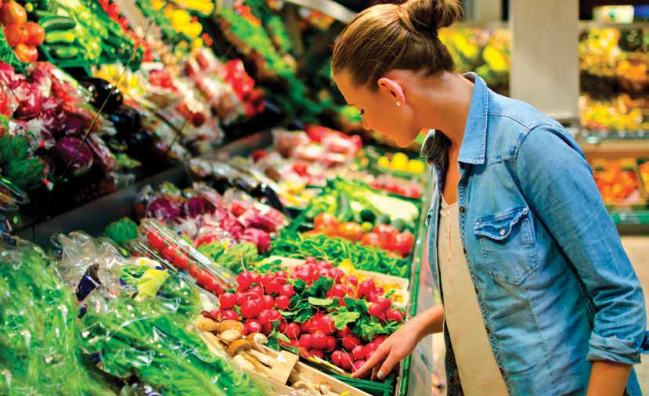
2. Υγεία των καταναλωτών

Slide 5
Η υγιεινή διατροφή είναι σημαντική για μένα. Με προβληματίζουν τα φυτοφάρμακα στα φρούτα και στα λαχανικά.
Δεν υπάρχει καμία σχέση μεταξύ της ορθής χρήσης γεωργικών φαρμάκων και των κινδύνων για την υγεία των καταναλωτών.
Δεν υπάρχουν λόγοι ανησυχίας - οι αγροχημικές ουσίες είναι μεταξύ αυτών που υπόκεινται στους πιο αυστηρούς ελέγχους.
Το ξέρατε;
Η Ιαπωνία είναι η χώρα στην οποία τα φυτοπροστατευτικά προ- ϊόντα χρησιμοποιούνται πιο εντατικά, σε ποσοστό τρεις φορές μεγαλύτερο σε σχέση με την Ευρώπη. Παρ’ όλα αυτά οι Ιάπωνες έχουν:
Το ξέρατε;
Για να εγκριθεί η χρήση των φυτοπροστατευτικών προϊόντων, θα πρέπει αυτά να υποβληθούν σε ενδελεχείς μελέτες έγκρισης και να πληρούν περίπου 800 διαφορετικές προϋποθέσεις, που απαιτούν τη διενέργεια άνω των 200 επιστημονικών μελετών. Τα τρόφιμα, και ειδικά τα φρέσκα προϊόντα, εξετάζονται με προσεκτικό τρόπο από την Ευρωπαϊκή Αρχή Ασφάλειας Τροφίμων, για την αποφυγή κάθε κινδύνου για την υγεία που προέρχεται από ενδεχόμενα υπολείμματα φυτοφαρμάκων.
Το 2015 πραγματοποιήθηκαν αναλύσεις στο σύνολο των χω- ρών της E.E., καθώς επίσης στη Νορβηγία και την Ισλανδία, σε περίπου 84.000 δείγματα, στο 97% των οποίων πληρούνταν οι αυστηρές προϋποθέσεις έγκρισης κατά γράμμα. ***
Το υψηλότερο προσδόκιμο ζωής* σε όλο τον κόσμο: 84 χρόνια κατά μέσο όρο για τους άνδρες και τις γυναίκες, σε σχέση με τα 80 χρόνια στην E.E. και στις ΗΠΑ.
Χαμηλό ποσοστό καρκίνου** σε σχέση με την E.E. και τις ΗΠΑ: Ο αριθμός των περιπτώσεων καρκίνου στο μαστό το έτος ανά
100.000 γυναίκες στην Ιαπωνία είναι 43, σε σχέση με 100 στη Γαλλία, 82 στη Γερμανία και 76 στις ΗΠΑ.
*Πηγή: Στατιστικές επί της Παγκόσμιας Υγείας 2015 (World Health Statistics), δημοσιεύθηκε το 2016 / **Πηγή: PRI / Cancer‘s Global Footprint: globalcancermap.com
***Πηγή: Πρόβλεψη ΕE 2015 επί των καταλοίπων των παρασιτοκτόνων, Ευρωπαϊκή Αρχή Ασφάλειας Τροφίμων 2017

Slide 6
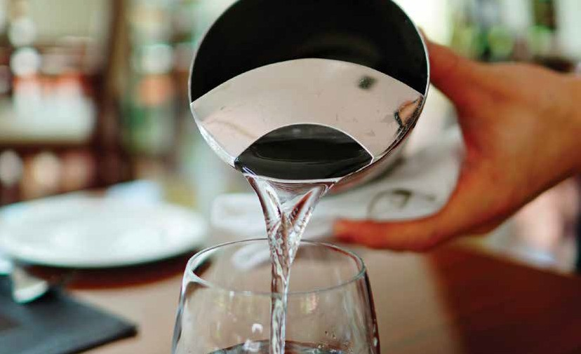
3. Νερό

Slide 7
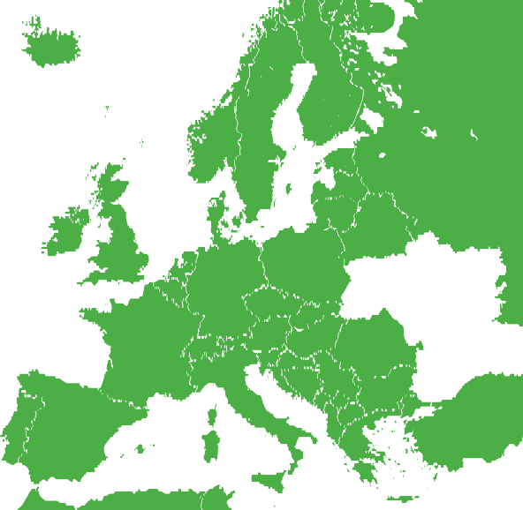
Αποτελούν τα φυτοφάρμακα απειλή για το πόσιμο νερό;
Το νερό της βρύσης στην ευρώπη είναι η πιο αυστηρά ελεγχόμενη πηγή που προορίζεται για ευρεία κατανάλωση.
Το ξέρατε;
Το νερό στην Ευρωπαϊκή Ένωση είναι άριστης ποιότητας και συχνά είναι καλύτερο από το εμφιαλωμένο νερό.
Η Ευρωπαϊκή Ένωση διαθέτει την πιο αυστηρή νομοθεσία του κόσμου, με όριο φυτοφαρμάκων στο πόσιμο νερό ίσο με 0,1 µg ανά λίτρο.
Το ισοδύναμο του ορίου αυτού επιτυγχάνεται διαλύοντας έναν κύβο ζάχαρης σε 60 εκατομμύρια λίτρα, που αντιστοιχούν σε 24 ολυμπιακές πισίνες.

Slide 8
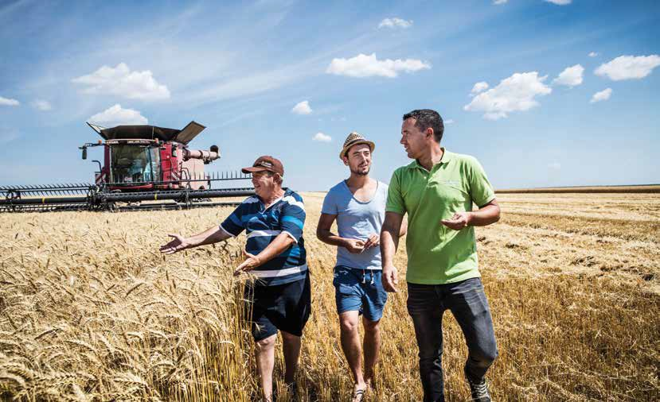
4.Υγεία των γεωργών

Slide 9
Ο χειρισμός των φυτοφαρμάκων θέτει σε κίνδυνο την υγεία των γεωργών;
Οι γεωργοί είναι πιο υγιείς σε σχέση με το μέσο όρο του πληθυσμού.
Το ξέρατε;
Αυτό αποδείχθηκε από μια μελέτη* που πραγματοποιήθηκε σε 180.000 αγρότες στη Γαλλία , στη χώρα της Ε.Ε. με την πιο έντονη κριτική θέση αναφορικά με τα γεωργικά φάρμακα σε πολιτικό και κοινωνικό επίπεδο.
Τα αποτελέσματα ήταν τα ακόλουθα:
Κατά μέσο όρο οι γεωργοί παρουσιάζουν ποσοστό θνησιμότητας κατώτερο σε σχέση με το γενικό πληθυσμό της ίδιας ηλικίας που ζει στην ίδια γεωγραφική περιοχή:
Όλα τα είδη καρκίνου: -27% Αλτσχάιμερ/Πάρκινσον: -38%
Εμφράγματα ή εγκεφαλικά επεισόδια: -26% Παθολογίες των αναπνευστικών οδών: -37%
*Μελέτη AgriCan (AGRIculture & CANcers) στους γεωργούς και τα σχετιζόμενα με τη γεωργία άτομα που πραγματοποιήθηκε από το 2010 έως το 2014 αφορούσε
>40 διαφορετικούς τύπους καρκίνου και αναπνευστικές, καρδιοαγγειακές και νευροεκφυλιστικές ασθένειες.

Slide 10
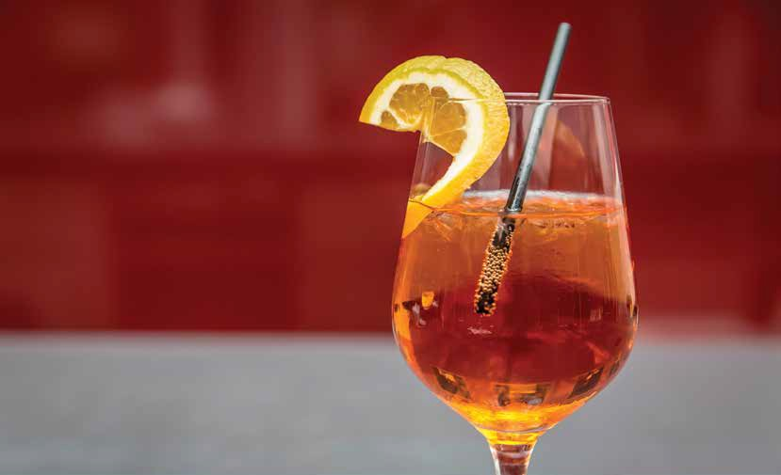
5.Επιπτώσεις συνδυαστικών εκθέσεων

Slide 11
Με προβληματίζουν τα διάφορα υπολείμματα και ο συνδυασμός τους στα τρόφιμα και τα ποτά.
Μολονότι ένα φλιτζάνι καφές θεωρείται «φυσικό» προϊόν, μπορεί να περιέχει πάνω από 600 χημικές ουσίες.
Το ξέρατε;
Οι ποσότητες των ουσιών είναι απειροελάχιστες και ο καφές παραμένει ένα ασφαλές προϊόν για να το πιει κανείς. Το ίδιο ισχύει και για τα υπολείμματα φυτοφαρμάκων που είναι πιθανό να υπάρχουν σε τρόφιμα και ποτά σε ποσότητες πολύ μικρότερες του
ορίου ασφαλείας.
Οι σύγχρονες μέθοδοι εκτίμησης του κινδύνου που υιοθετήθηκαν από την Ευρωπαϊκή Αρχή για την Ασφάλεια των Τροφίμων (EFSA) λαμβάνουν υπόψη το πώς τα διάφορα υπολείμματα και ο συνδυασμός αυτών (-> «φαινόμενο κοκτέιλ») στα τρόφιμα και στα ποτά μπορούν εν δυνάμει να επιδράσουν στην υγεία του ανθρώπου.
Αυτό εγγυάται ένα υψηλό επίπεδο προστασίας για τον καταναλωτή.

Slide 12
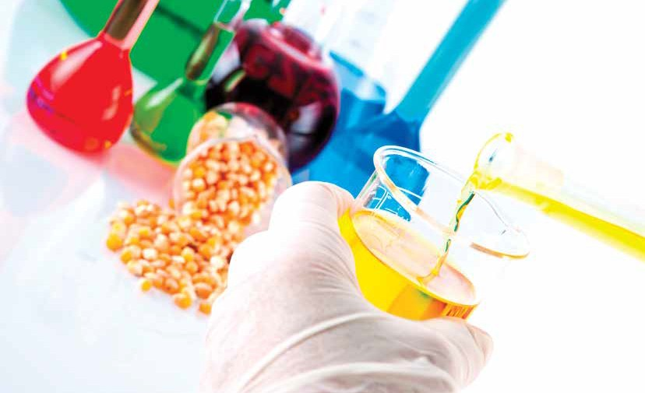
6.Ενδοκρινικοί διαταράκτες

Slide 13
Μπορούν τα φυτοφάρμακα να παρέμβουν στο ενδοκρινικό σύστημα του ανθρώπου, επιφέροντας κινδύνους για την αναπαραγωγή και την υγεία;
Πολλές ουσίες, τόσο φυσικές, όπως η καφεΐνη και το γάλα σόγιας, όσο και συνθετικές, όπως η παρακεταμόλη και τα αντισυλληπτικά χάπια, αλληλεπιδρούν με το ενδοκρινικό σύστημα.
Το ξέρατε;
Οι ουσίες με ενδοκρινή δράση (EAS) είναι ουσίες που μπορούν να αλληλεπιδράσουν ή να παρέμβουν στη δράση των ορμονών. Όταν αυτό προκαλεί αρνητικές συνέπειες, ονομάζονται ενδοκρινικοί διαταράκτες (ED).
Σε όλο τον κόσμο, υπάρχουν ερευνητές και αρχές που ασχολούνται με τους ενδοκρινικούς διαταράκτες. Ο στόχος είναι η εξασφάλιση μιας υψηλού επιπέδου προστασίας για την ανθρώπινη υγεία και το περιβάλλον.
Όπως ισχύει για κάθε ωφέλιμη ή επιβλαβή ουσία, αυτό που μετράει είναι η στιγμή και η διάρκεια της λήψης, καθώς και η δοσολογία.

Slide 14
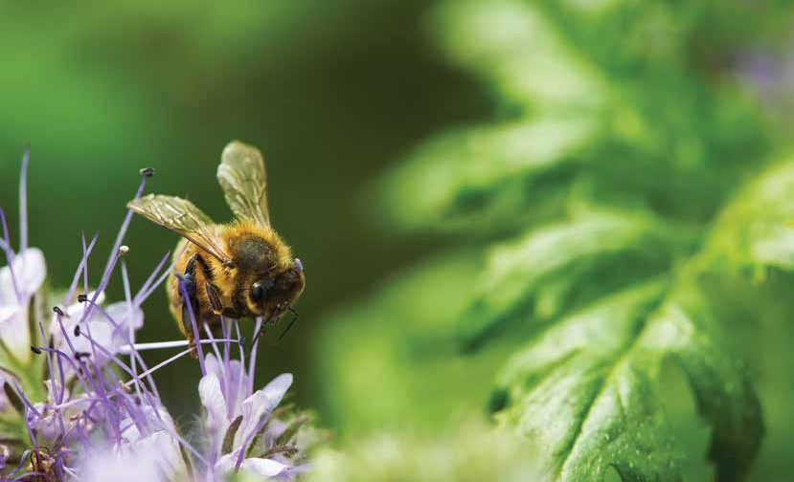
7.Βιοποικιλότητα

Slide 15
Προκαλούν τα φυτοφάρμακα και η βιομηχανική γεωργία απώλεια της βιοποικιλότητας;
Η φυτοπροστασία και η βιοποικιλότητα μπορούν να συμβαδίσουν.
Το ξέρατε;
Οι σύγχρονες καλλιεργητικές πρακτικές, συμπεριλαμβανομένης της χρήσης φυτοπροστατευτικών προϊόντων, συντελούν στη μείωση της ανάγκης για επιπλέον καλλιεργήσιμο έδαφος και συνεπώς, στη διατήρηση του φυσικού περιβάλλοντος.
Τα ζιζανιοκτονα επιτρέπουν πρακτικές μειωμένης ή μηδενικής άροσης, αυξάνοντας τη βιοποικιλότητα στα καλλιεργήσιμα εδάφη.
Τα εντομοκτονα και τα ζιζανιοκτονα βοηθούν στο να κρατηθεί υπό έλεγχο η διάδοση των χωροκατακτητικών ξένων ειδών, μια από τις κύριες απειλές της βιοποικιλότητας.
Μεταξύ των παραδειγμάτων έχουμε την Αμβρόζια, άκρως αλλεργιογόνο, και το Διαβρώτικα του αραβοσίτου των ΗΠΑ, ενώ από την Κίνα, το ακάρι Βαρρόα που σκοτώνει τις μέλισσες, την ασιατική πασχαλίτσα που καταστρέφει το μεγαλύτερο μέρος των ωφέλιμων εντόμων, την πυραλίδα του πύξου και τη μύγα των φρούτων δροσόφιλα, που προσβάλλει τα αμπέλια του κόκκινου κρασιού

Slide 16
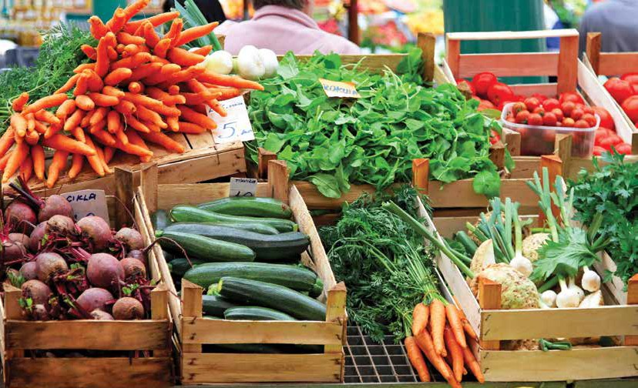
8.Βιολογική γεωργία

Slide 17
Γιατί δεν αντικαθιστούμε τη συμβατική γεωργία με τις βιολογικές καλλιέργειες;
Παρά τη σταθερή ανάπτυξη των τελευταίων 15 ετών, η βιολογική γεωργία παραμένει περιθωριακή, απλά και μόνο γιατί δεν μπορεί να ανταποκριθεί στο σύνολο των απαιτήσεων.
Το ξέρατε;
Η βιολογική γεωργία αντιπροσωπεύει λιγότερο από το 6,2% του συνόλου της καλλιεργούμενης γης στην Ε.Ε., μολονότι συνεισφέρει στην ποικιλία των τεχνολογιών παραγωγής τροφίμων και ικανοποιεί τη ζήτηση ορισμένων καταναλωτών.
Οι κυριότεροι περιορισμοί για την αύξηση της βιολογικής γεωργίας οφείλονται στους περιορισμούς επί του ελέγχου των παρασίτων και της διαχείρισης των ζιζανίων. Στην Ευρώπη, παραδείγματος χάρη, είναι πολύ δύσκολο να παράγουμε βιολογικές φράουλες ή πατάτες.
Το σημαντικά υψηλότερο κόστος παραγωγής της βιολογικής γεωργίας συνεπάγεται υψηλότερες τιμές, τις οποίες μόνο ένα μικρό ποσοστό καταναλωτών δύναται να πληρώνει.

Slide 18
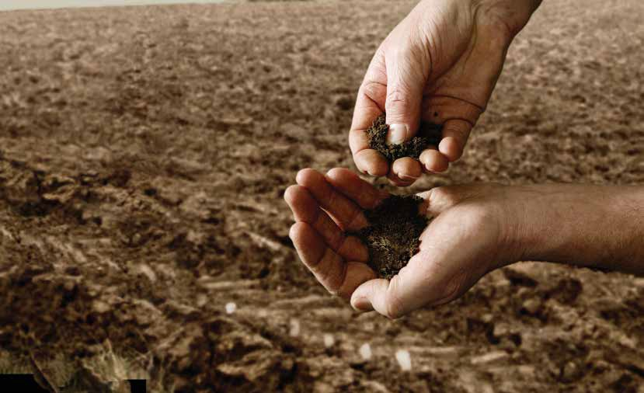
9.Έδαφος

Slide 19
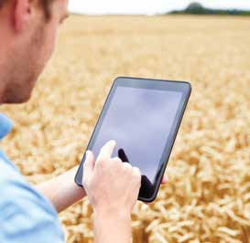
Καταστρέφεται η υγεία και η γονιμότητα του εδάφους από την υπερβολική χρήση της βιομηχανικής γεωργίας;
Χρειάζονται 100-300 χρόνια για να σχηματισθεί ένα στρώμα ενός εκατοστού καλλιεργήσιμης επιφάνειας εδάφους - η σύγχρονη γεωργία μπορεί να συνεισφέρει στη διαφύλαξη του πολύτιμου αυτού πόρου.
Το ξέρατε;
Οι γεωργοί, ως διαχειριστές του μεγαλύτερου μέρους της καλλιεργήσιμης γης, παίζουν σημαντικό ρόλο στην προστασία της γονιμότητας του εδάφους, το οποίο τους εξασφαλίζει τα προς το ζην. Συνδυάζουν παραδοσιακές πρακτικές, όπως
η εδαφοκάλυψη είτε η εναλλαγή καλλιεργειών, με σύγχρονες τεχνολογίες για τη διατήρηση του εδάφους με τον καλύτερο δυνατό τρόπο.
Η καθοδήγηση των τρακτέρ με τη βοήθεια των GPS κατά μήκος μιας συγκεκριμένης διαδρομής μειώνει τη συμπίεση του εδάφους από τα βαρέα μηχανήματα.
Τα σύγχρονα φυτοπροστατευτικά προϊόντα φυλλώματος προσκολλώνται και παραμένουν στα φύλλα αντί να εισέρχονται στο έδαφος.
Τα πρόσθετα λιπασμάτων, όπως η ουρεάση και οι αναστολείς νιτροποίησης, επιτρέπουν καλύτερη και πιο αποτελεσματική απορρόφηση του αζώτου από τις ρίζες των φυτών, που αποτελεί σημαντική θρεπτική ουσία.

Slide 20
Η σωστή χρήση των φυτοπροστατευτικών σκευασμάτων στην σύγχρονη γεωργία, συντελεί στην καλύτερη ποιότητα προϊόντων για τον καταναλωτή, χωρίς να επιβαρύνει το περιβάλλον και την υγεία των γεωργών

